Slide 2
SISTEMA DE GERENCIA PDI 2020-2028 AQUÍ CONSTRUIMOS FUTURO REPORTE EN EL SISTEMA DE INFORMACIÓN SIGER
Oficina de Planeación
Pereira, 20 de Febrero de 2020

Slide 3
Contenido
Aquí construimos futuro
Estructura del Plan de Desarrollo Institucional en el SIGER
Algunas consideraciones
Sistema de Información SIGER:
Ingreso, estructura PDI 2020
Reporte Nivel de Proyectos
Plantilla estándar Plan de Acción
Formas reporte cuantitativo
Reporte cualitativo y soportes
Reporte Nivel Estratégico:
Archivo de reporte según protocolo
Ejemplo de reporte

Slide 4
Plan de Desarrollo Institucional 2020.2028 “Aquí Construimos Futuro”

Slide 5
Sistema de Gerencia del PDI
El objetivo del sistema es dar soporte metodológico e instrumental a la alta dirección, a la Rectoría de la Universidad, a líderes de Pilar y sus redes de trabajo, para acompañar el logro de los resultados planteados, a partir de mecanismos de programación, definición de metas y gestión de las acciones que permitirán dicho logro, así mismo permite dinamizar las estratégicas de rendición de cuentas permanente.

Slide 7
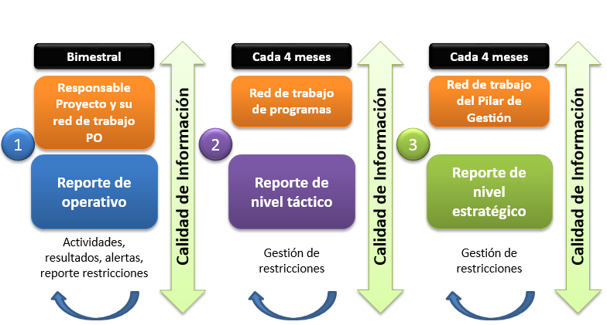
Dinámica de Reporte

Slide 8
Aquí construimos futuro
El Plan de Desarrollo Institucional en el sistema de información (SIGER) está formada por una serie de nodos organizados desde el Nivel Estratégico al Táctico: Pilares de Gestión, Programas, Proyectos, Planes Operativos y Actividades.
22
5
47
Programas
Pilares de Gestión
Proyectos
INDICADORES
126
16
Estratégicos
Tácticos
Planes Operativos
67

Slide 9
Estructura del Plan de Desarrollo Institucional en el SIGER
Cuatrimestral
(Estratégico y Táctico)
Impulsores Estratégicos
Pilar de Gestión
Proyecto
Plan Operativo
Actividad
Actividad
Plan Operativo
Proyecto
Programa
Programa
Bimestral
(Operativo)

Slide 10
Algunas consideraciones
Para poder ingresar al SIGER es importante tener Correo UTP y solicitar el acceso.
El navegador web sugerido por Gestión de Tecnologías Informáticas y Sistemas de Información es Google Chrome.
Hay casos en los que las herramientas web de la universidad tiene actualizaciones y el sitio no carga, mantén la calma y prueba la opción de ventana de incognito, si ésta no funciona, puedes llamar a la línea amiga 7345.
Un error común es sobrepasar el limite de caracteres reportados en el campo cualitativo “Resultados obtenidos”, el limite es 5000 caracteres.
Los resultados incluidos en los reportes son usados periódicamente para informes, es importante tener una redacción clara y concisa, e incluir fotos en algunas de ellas, serían de gran utilidad.
Los reportes por su estructura es importante reportarse de abajo hacia arriba, ya que primero se carga el valor cuantitativo y luego el cualitativo.
A nivel estratégico los indicadores se reportan como se establezca en los protocolos.
Por el número de indicadores y niveles que tiene el Plan, es importante reportar lo más pronto posible, y evitar retrasos del mismo.

Slide 11
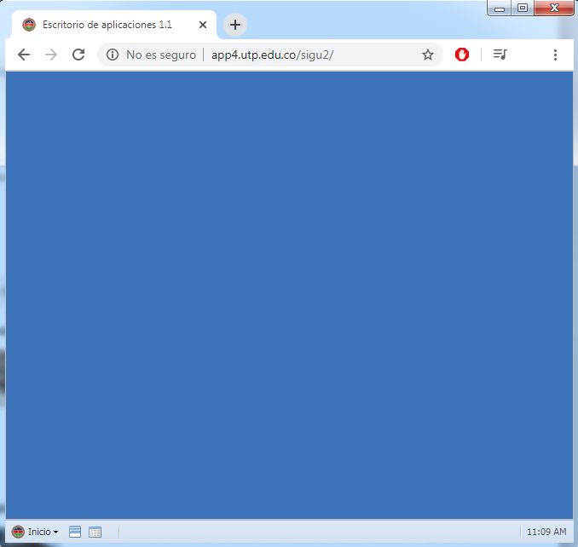
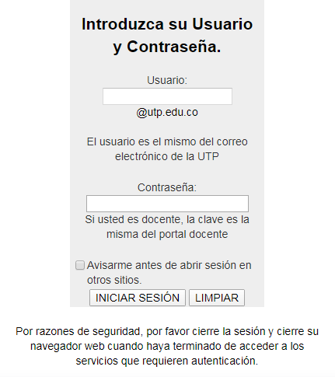
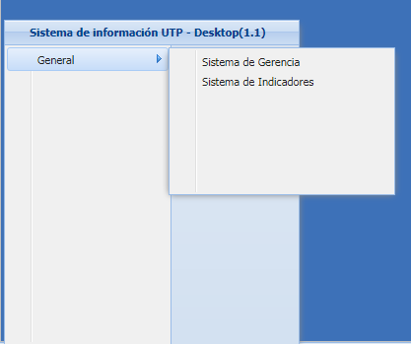
Sistema de Información SIGER: Ingreso
Reporte Cualitativo
Reporte Cuantitativo

Slide 12
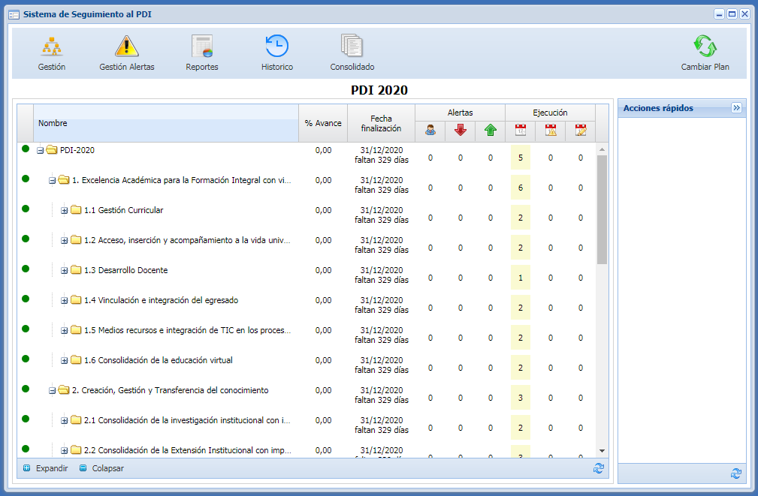
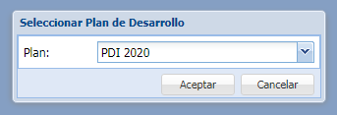
Sistema de Información SIGER: PDI 2020

Slide 13
ORDEN DEL REPORTE: Nivel de Proyectos
P12. Fortalecimiento de la Investigación Institucional
Estrategias de financiación interna y externa para el apoyo de proyectos de investigación
Procesos de seguimiento y control en el desarrollo de los proyectos de investigación
Desarrollo y Plan de Formación continua dirigido a los investigadores
Institucionalización de procesos de investigación
Articulación de la investigación en los procesos de enseñanza en pregrado y postgrado y entre grupos
Ejecución de Estrategias de financiación interna y externa para el apoyo de proyectos de investigación
Ejecución de Procesos de seguimiento y control en el desarrollo de los proyectos de investigación
Ejecución de Desarrollo y Plan de Formación continua dirigido a los investigadores
Ejecución de Institucionalización de procesos de investigación
Ejecución de Articulación de la investigación en los procesos de enseñanza en pregrado y postgrado y entre grupos
Reporte de
Abajo Hacia Arriba

Slide 14
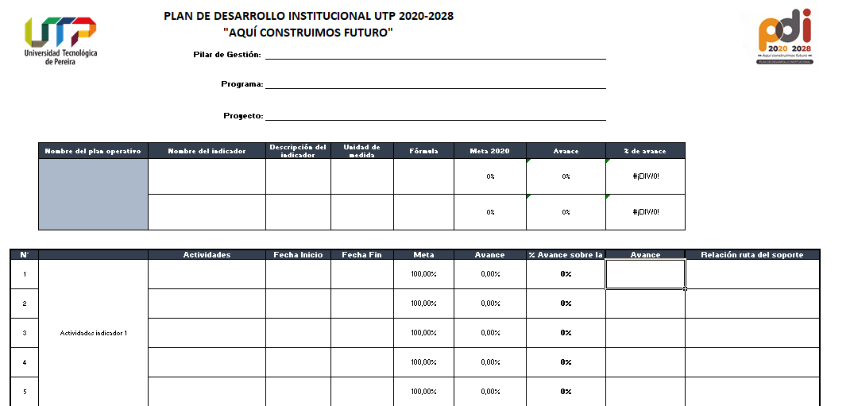
Plantilla estándar Plan de acción Plan Operativo PDI

Slide 15
Plantilla estándar Plan de acción Plan Operativo PDI
La plantilla estándar facilita el reporte y su revisión.
Es importante incluir este archivo de Excel como soporte en los reportes de los Planes Operativos.
Avance cuantitativo

Slide 16
Sistema de Información SIGER: Reporte Cuantitativo FORMA 1: Sistema de Gerencia
Cuando el valor cuantitativo es la Ejecución del mismo Plan Operativo
Reporte Cuantitativo

Slide 17
Sistema de Información SIGER: Reporte Cuantitativo FORMA 2: Sistema de Indicadores
Cuando el valor cuantitativo es un Indicador
Estratégico o Táctico
Reporte Cuantitativo

Slide 18
Sistema de Información SIGER: Detalle del nodo (Reporte ejecutivo)
Reporte

Slide 19
Sistema de Información SIGER: Reporte Cualitativo (Resultados obtenidos)
Se tiene un resultado de 75%, para un cumplimiento de la meta al 100%, este resultado se refleja en:
Se presentó el informe de resultados Saber Pro al consejo académico y consejo superior, en el académico se tomó la siguiente decisión: Crear una comisión para analizar los resultados de las pruebas Saber Pro, y queda conformada por el ingeniero Reinaldo Marín Betancourth, el estudiante Nicholas Velásquez Escudero y el ingeniero Juan Esteban Tibaquirá Giraldo.
Se cuenta con la presentación de la información de Green Metric al Señor Rector, en el cual se tomó la decisión de realizar ajustes en indicadores de investigaciones, se realizaron los ajustes y se cargó a la plataforma. Resultado de lo anterior, la UTP ocupó a nivel mundial el puesto 137 entre 780 instituciones que se presentaron, destacando que ha sido la mejor posición ocupada en todos los años de participación de la institución en la medición. Frente al contexto nacional, se presentaron 43 universidades donde ocupamos el 6° puesto, y el 2° lugar entre las Universidades Públicas, después de la Universidad Nacional de Colombia.
Resultados obtenidos
Demandas de gestión
No ser extremadamente concreto y extremadamente extenso.
Dar cuenta de los principales resultados, no limitarse a escribir "el proyecto corre satisfactoriamente" o el avance es del xx.
Es importante describir como si le estuviera contando los resultados a un tercero. Esto evita que se tenga que solicitar información adicional evitando reprocesos.
Oportunidades de mejora y seguimiento a existentes
Relación de los soportes
Justificación de no cumplimiento

Slide 20
Sistema de Información SIGER: Archivos del reporte (Adjuntar archivo)
El tamaño de los archivos debe ser
Máximo
15 Megas
En lo posible incluir las 2 mejores imágenes para los informes

Slide 21
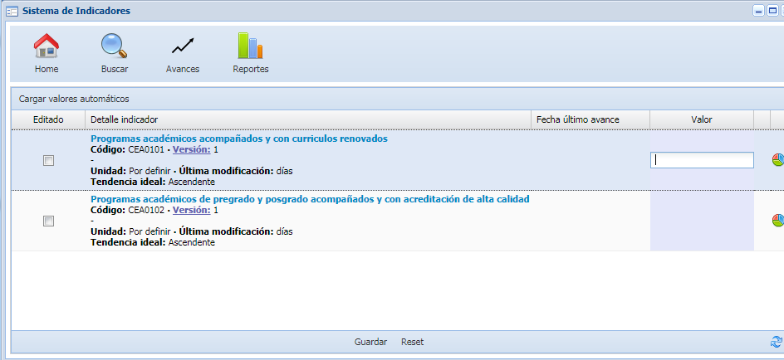
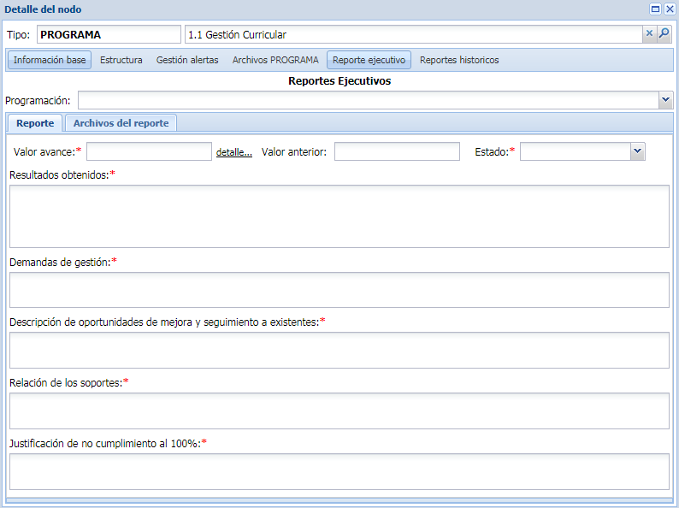
EJEMPLO REPORTE: Nivel de Estratégico (Programas) (Reporte cuatrimestral)
3. Gestión del Contexto y Visibilidad Nacional e Internacional
3.1 Articulación interna para la gestión del contexto
Beneficiarios con la estrategia de empleabilidad
Informes presentados ante instancias de decisión
1
3.1 Articulación interna para la gestión del contexto.
2
Se tiene un resultado de 75%, para un cumplimiento de la meta al 100%, este resultado se refleja en:
Se presentó el informe de resultados Saber Pro al consejo académico y consejo superior, en
3
GSV0102 - Informe presentados ante instancias de decisión – ABRIL.xls.

Slide 22
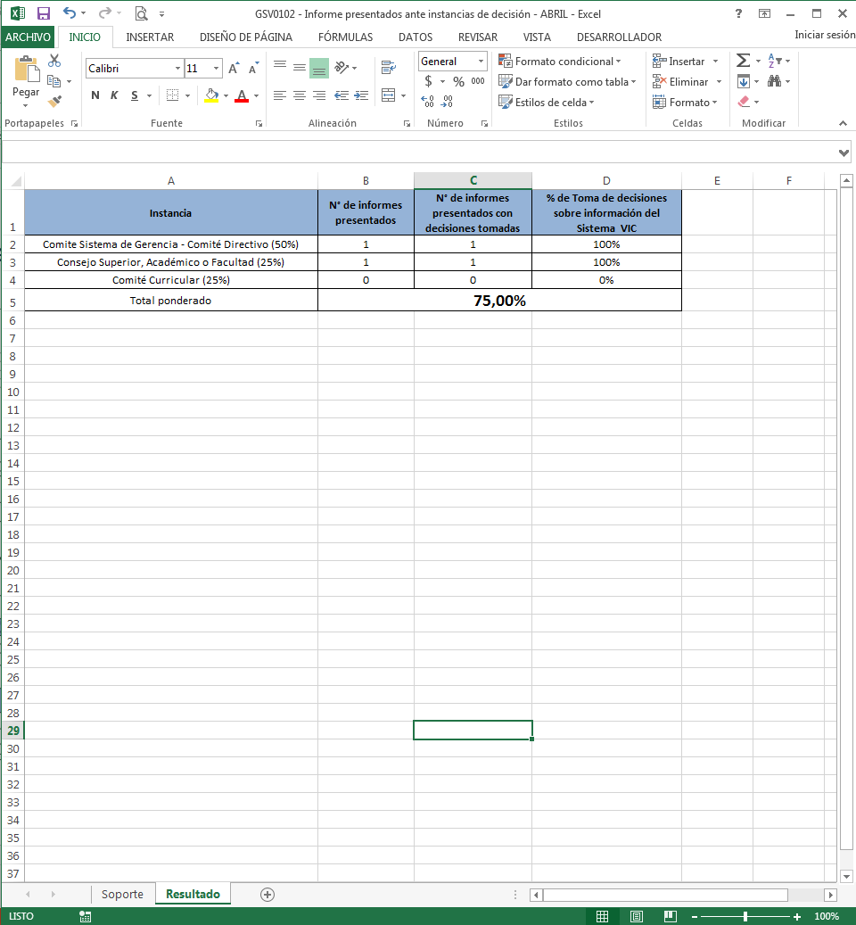
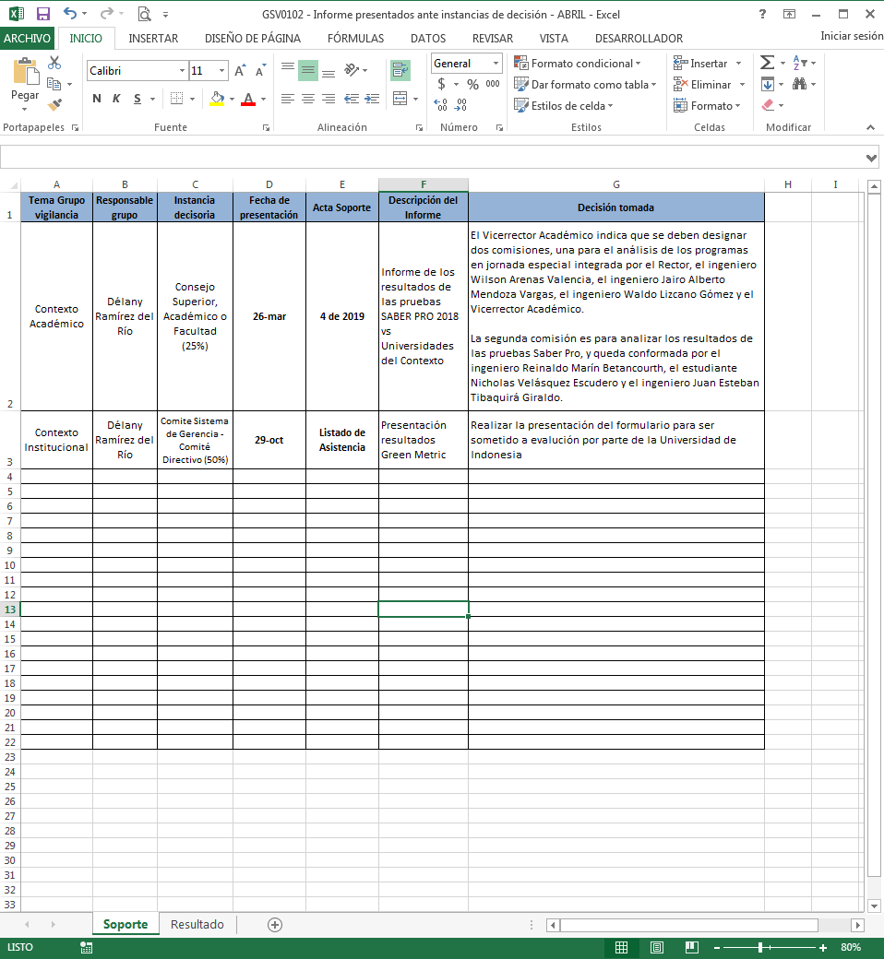
Sistema de Información SIGER: Archivos del reporte (Establecido en el Protocolo)

Slide 23
Sistema de Información SIGER: Reporte Cualitativo (Relacionar soportes)
Archivo de EXCEL subido en el SIGER:
GSV0102 - Informe presentados ante instancias de decisión – ABRIL.xls
Relación de los soportes

Slide 25
GRACIAS

